Slide 1
BÁO CÁO ĐỒ ÁN 1 XÂY DỰNG PHẦN MỀM QUẢN LÝ QUÁN ĂN SVTH: Ngô Đức Tín GVHD: Trần Công Tú

Slide 2
1. Mở đầu

Slide 3
Lý do chọn đề tài
Với tinh thần mong muốn các quán ăn có thể quản lý công việc của quán mình tốt hơn, làm cho công việc quản lý quán ăn trở nên thuận tiện và dễ dàng.
Đó là lý do tôi quyết định chọn đề tài xây dựng phần mềm quản lý quán ăn

Slide 4
Giới thiệu về đề tài
Đề tài xây dựng phần mềm quản lý quán ăn giúp cho người quản lý quán ăn của mình thuận tiện hơn, quản lý hóa đơn dễ dàng tránh sai sót, tiết kiệm thời gian hơn cho người dùng.

Slide 5
Mục tiêu
Xây dựng phần mềm quản lý quán ăn có các chức năng như:
Quản lý hóa đơn: gọi món(ghi hóa đơn), thống kê doanh thu, thanh toán hóa đơn
Quản lý món ăn: thêm, sửa, xóa món ăn. Quản lý món ăn còn lại trong nhà bếp, đánh dấu món ăn đã được dọn lên hay chưa.
Quản lý bàn ăn: thêm, sửa, xóa, bàn ăn.
Quản lý loại món ăn: thêm, sửa, xóa loại món ăn.

Slide 6
2. Nội dung

Slide 7
Mô tả đồ án
Phần mềm quản lý quán ăn sử dụng trong các quán ăn giúp người dùng thuận tiện trong việc quản lý hóa đơn và món ăn trong quán của mình.

Slide 8
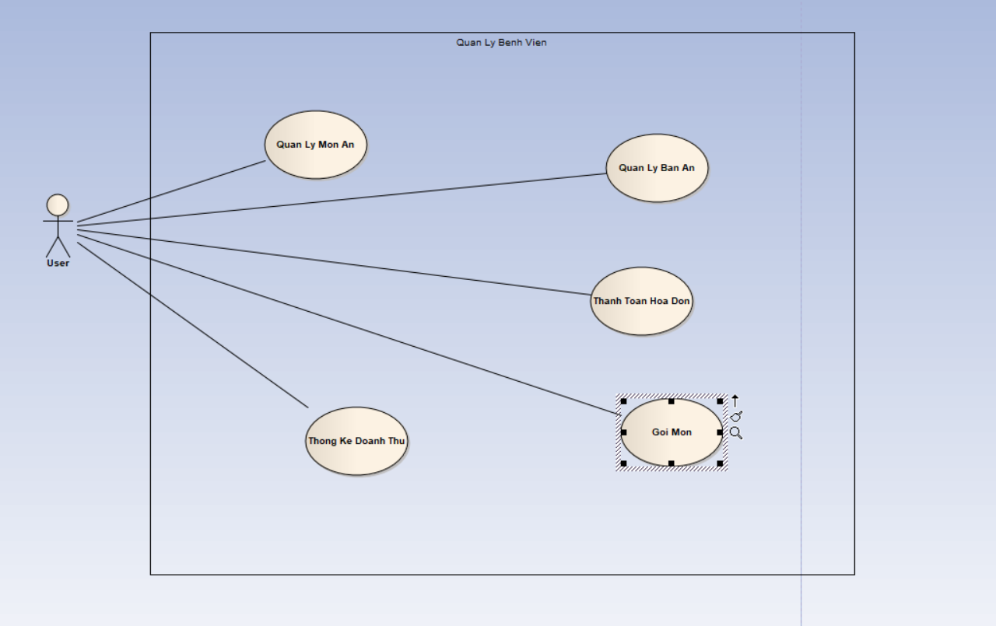
Use case Diagram

Slide 9
Cách thức xây dựng phần mềm
Project sử dụng công nghệ: Three Layer Model.
Cơ sở dữ liệu: Microsoft SQL Server.

Slide 10
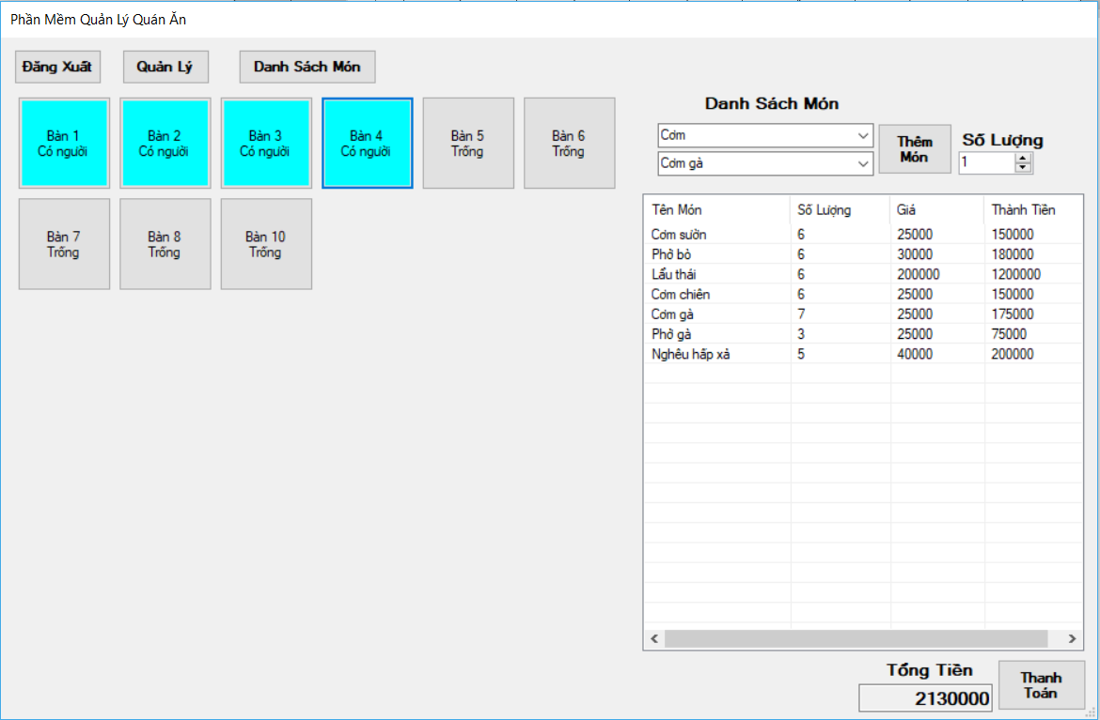
Giao diện chính quản lý quán ăn

Slide 11
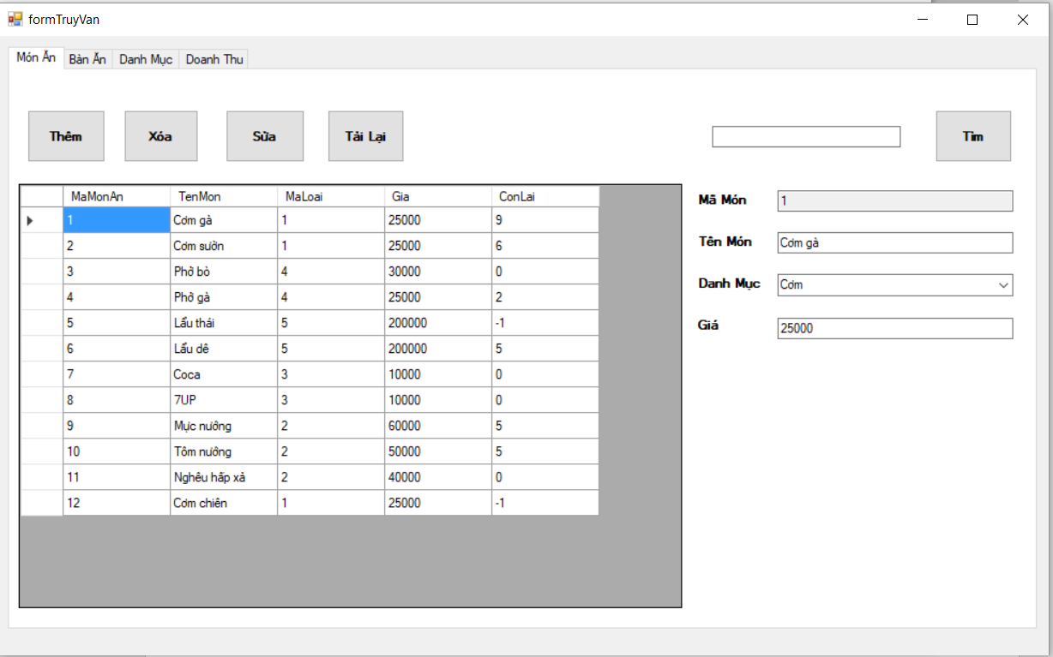
Giao diện quản lý database

Slide 12
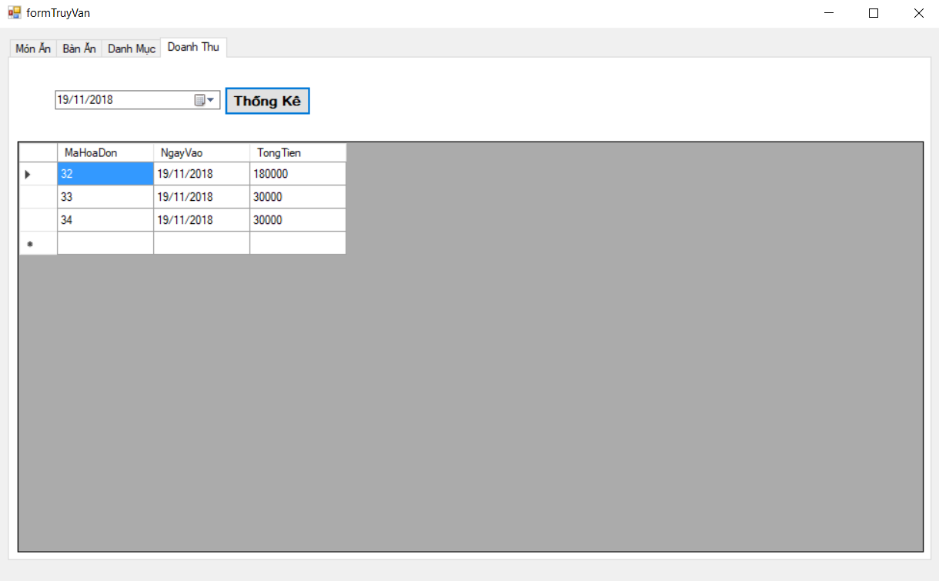
Giao diện thống kê hóa đơn

Slide 13
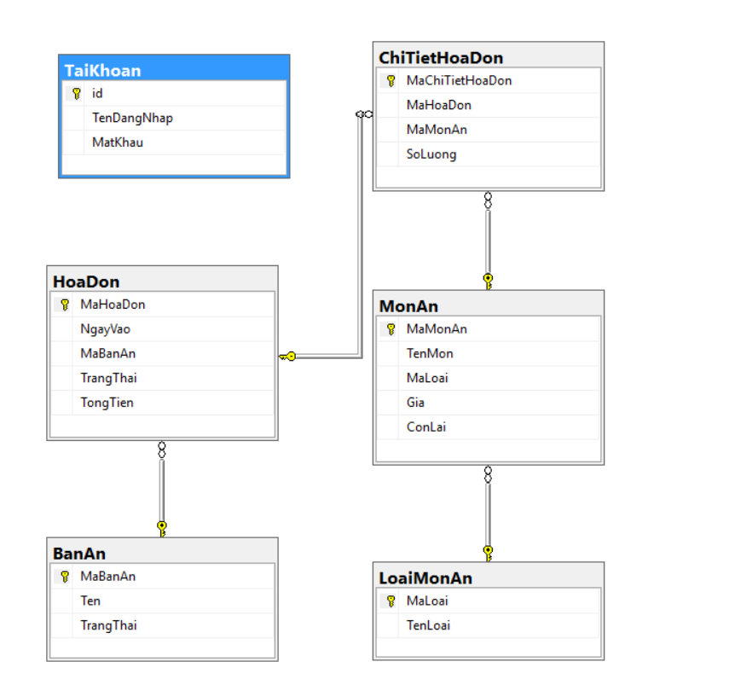
Thiết kế database

Slide 14
3. Kết luận

Slide 15
Mức độ hoàn thành
Các chức năng cơ bản của phần mềm đã hoàn thành, trong đó có chức năng chính là gọi món.
Mức độ hoàn thành đạt 90%, còn 1 chức năng chưa hoàn thành đó là chức năng nhà bếp dùng để đánh dấu món ăn đã được dọn lên cho khách hay chưa.

Slide 16
Các khó khăn
Khó khăn ở phần thiết kế chức năng gọi món, thiết kế chức năng khấu trừ phần còn lại của món ăn trong nhà bếp.

Slide 17
Những ưu điểm
Thuận tiện trong việc gọi món.
Thống kê doanh thu hàng ngày.
Thanh toán dễ dàng.
Những khuyết điểm
Phần thiết kế giao diện vẫn còn khá xấu.
Một số chức năng vẫn chưa hoàn thành như: đánh dấu món ăn đã được dọn lên hay chưa.

Slide 18
Ý tưởng phát triển
Bảo mật thông tin người dùng, tránh kẻ xấu lợi dụng lỗi sql injection.
Thêm chức năng giảm giá khi thanh toán.
Làm thêm giao diện quản lý nhà bếp.
Đánh dấu món ăn trong hóa đơn đã được dọn lên cho khách hay chưa.

